Slide 1

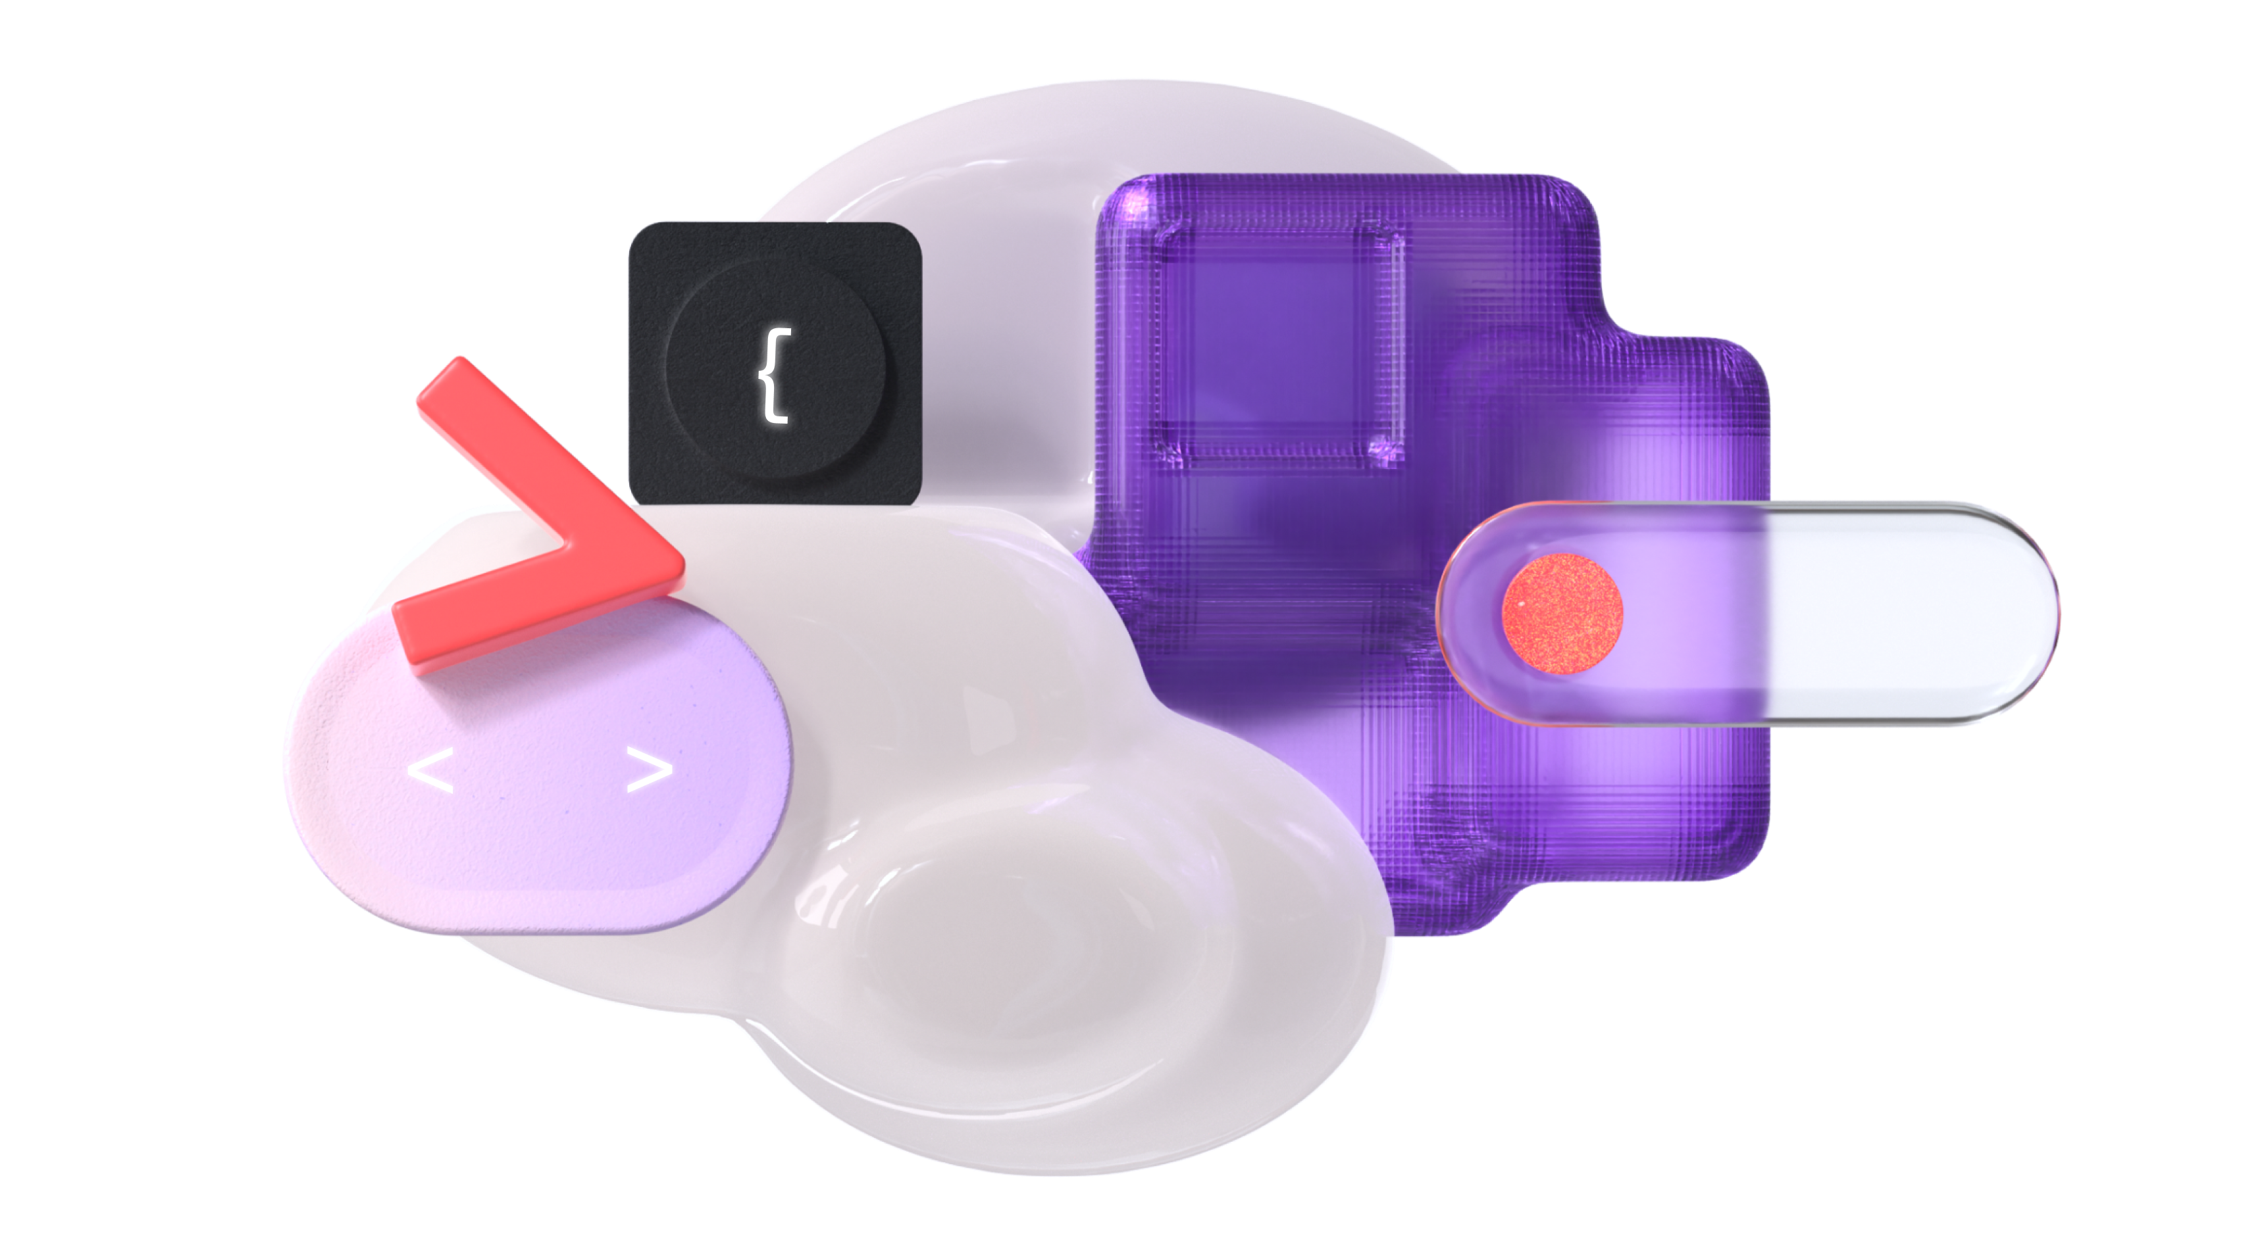
MTC True Tech
+
ПИЛОТНАЯ
ПОСТКОРРЕКЦИЯ
АРАБОГРАФИЧНОГО
ТЮРКСКОГО ТЕКСТА
не OCR с картинки, а проверяемый слой после распознавания
post-correction
ByT5-small
real-OCR sanity
Радмир • НИУ ВШЭ • 2026
Ключевая рамка: исправляем уже полученный шумный OCR/OCR-like текст.
Arabic-script Turkic OCR post-correction • course paper defense
01

Slide 2
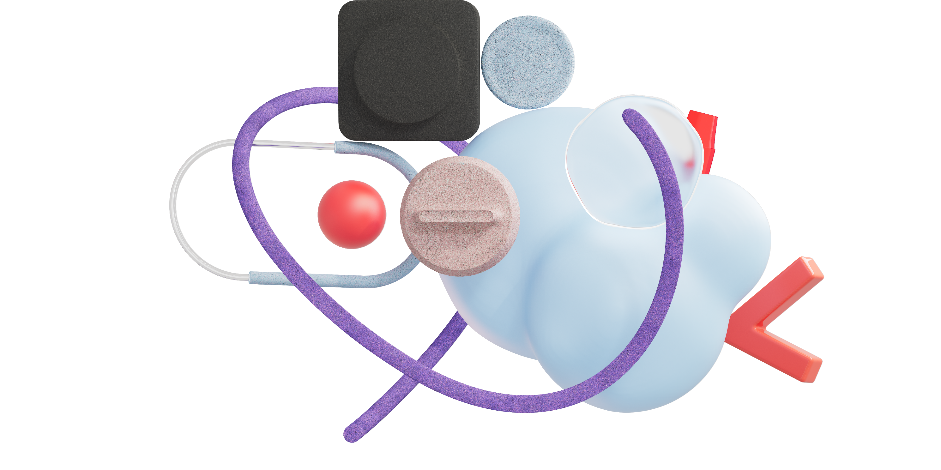
MTC True Tech
+
Где именно проблема
между распознаванием и анализом текст ещё надо исправить
скан
page image
OCR/HTR
recognition
шумный
текст
post-
correction
чистый
текст
поиск / NER
анализ
Почему это важно Ошибки OCR ломают поиск, индексацию, извлечение сущностей и последующий историко-лингвистический анализ.
Фокус работы: не “распознать страницу”, а проверить, можно ли улучшать уже полученный OCR-текст.
Arabic-script Turkic OCR post-correction • course paper defense
02

Slide 3
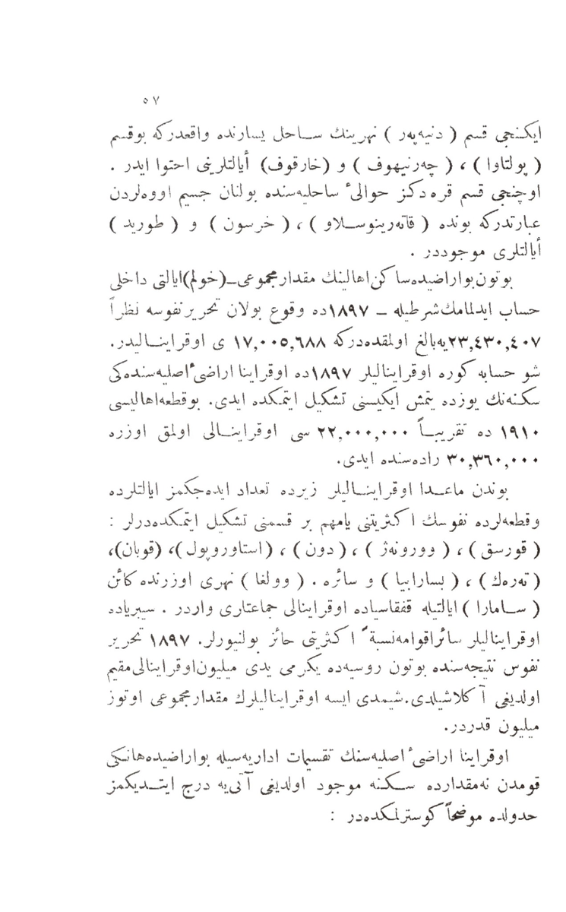
MTC True Tech
+
Почему задача неприятная
арабская графика + историческая орфография + мало данных
Арабская
графика
Историческая
орфография
Что нельзя делать
“Почистить всё правилами” — можно стереть исторически значимые варианты.
позиционные формы, точки, похожие начертания
вариативность нельзя грубо нормализовать
Мало
данных
Метрики
неполны
Что делаем
нет большого готового benchmark именно для этой постановки
CER/WER нужны, но не заменяют ручную проверку
Узкий воспроизводимый pilot: noisy/OCR text → clean text.
Стратегия: честный pilot study вместо обещания “полной OCR-системы”.
Arabic-script Turkic OCR post-correction • course paper defense
03

Slide 4
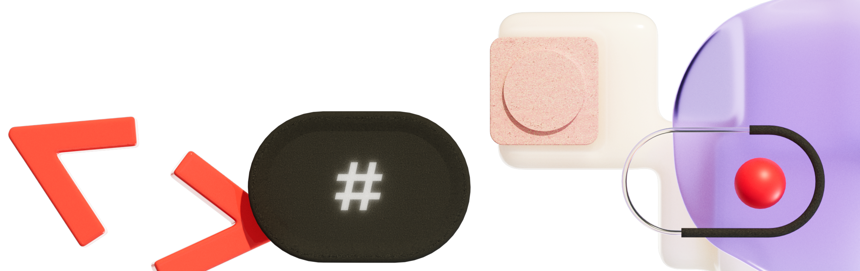
MTC True Tech
+
Что построено в проекте
контролируемый pipeline: данные → шум/OCR → модель → метрики
clean
corpus
synthetic
noise
noisy
text
ByT5 /
baselines
metrics
+ errors
corpus
train
valid / test
Инженерная деталь
400
6400
800 / 800
Split сделан по исходным clean lines: варианты одной строки не попадают в разные split-ы.
clean blocks
synthetic lines
no leakage
Отдельно добавлен sanity check на real OCR: page image → Tesseract → noisy OCR text → ByT5.
Arabic-script Turkic OCR post-correction • course paper defense
04

Slide 5
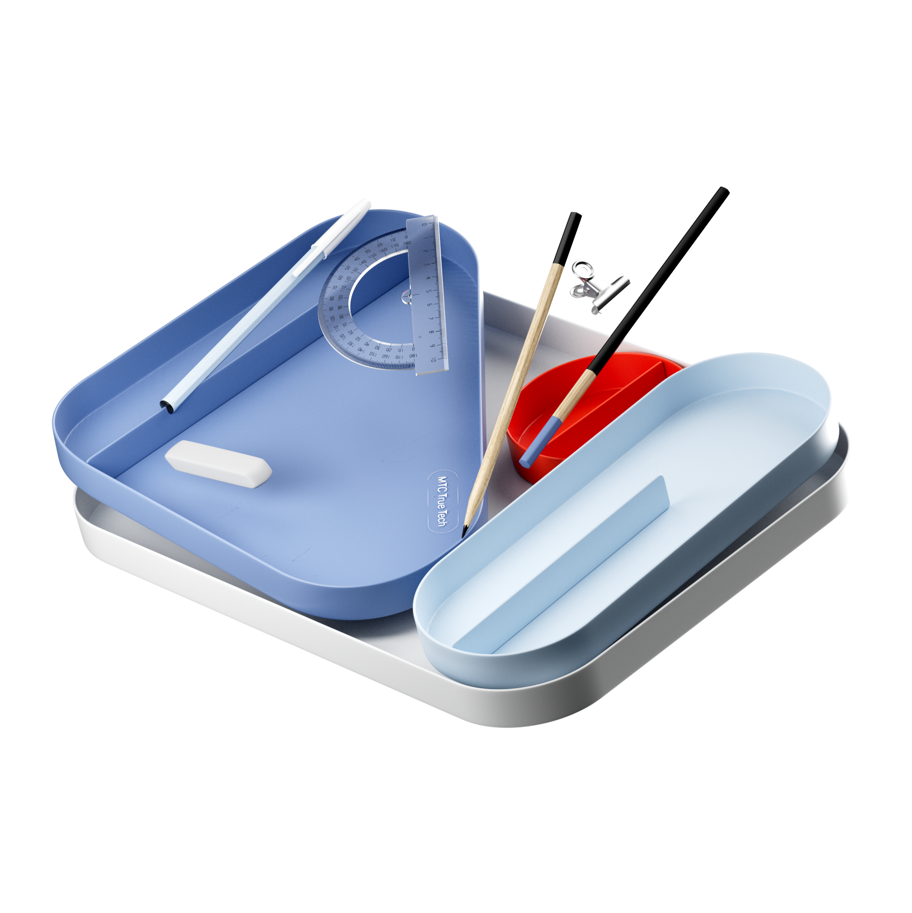
MTC True Tech
+
Методология: честное сравнение
не одна модель в вакууме, а baseline → model → error analysis
Identity baseline
Метрики
ничего не исправляет: нижняя граница качества
CER — character edits
WER — word edits
NoSpaceCER — без влияния пробелов
ExactMatch — строгая строка
line behavior — improved / unchanged / worse
Зачем NoSpaceCER?
WER может заметно улучшаться из-за пробелов и границ слов. NoSpaceCER показывает, есть ли посимвольный эффект без whitespace.
Rule-based normalizer
проверка: помогают ли простые правила
Char-confusion baseline
простая модель ошибок по train split
ByT5-small 512
byte-level seq2seq для noisy/OCR → clean
Метрики дают сигнал, но не заменяют ручную проверку исторического текста.
Arabic-script Turkic OCR post-correction • course paper defense
05

Slide 6
MTC True Tech
+
Synthetic benchmark results
ByT5-small 512 помогает; простые rules вредят
CER
WER
Rule-based
Главный synthetic result
0.086 → 0.080
0.519 → 0.369
хуже
ByT5-small — лучший среди рассмотренных методов, но это controlled benchmark.
identity → ByT5
identity → ByT5
CER 0.152 / WER 0.684
CER
Identity
0.086
WER
Identity
0.519
Rule-based
0.152
Rule-based
0.684
ByT5
0.080
ByT5
0.369
Не “прорыв”: полезный пилотный сигнал, WER лучше заметно, CER — умеренно.
Arabic-script Turkic OCR post-correction • course paper defense
06

Slide 7
MTC True Tech
+
Одна средняя метрика не всё объясняет
line-level behavior показывает пользу и риск модели
CER improved
CER unchanged
CER worsened
682 / 800
60 / 800
58 / 800
lines
lines
lines
Whitespace sanity
Интерпретация
Raw WER improvement: 0.159
No-space CER improvement: 0.010
WER gain частично связан с пробелами, но synthetic effect не только whitespace artifact.
85.3%
Полезность ≠ безопасность: model outputs нужно проверять на худших случаях.
Arabic-script Turkic OCR post-correction • course paper defense
07

Slide 8
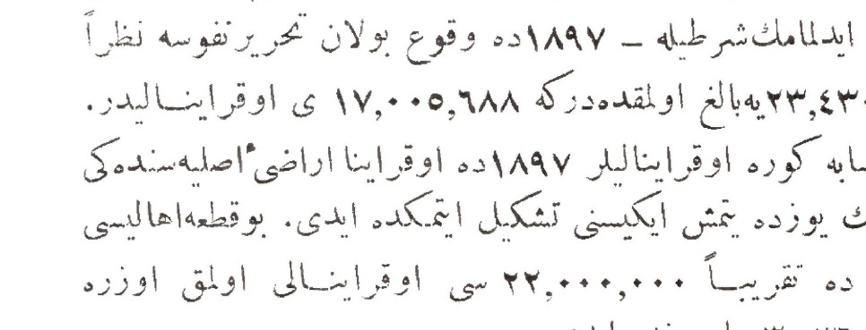
MTC True Tech
+
Качественные примеры
3 кейса: помогла / почти не изменила / ухудшила
1) Improved
OCR: “( بولتاوا ) ... أبالتلرنى احتوا ابدر”
ByT5: “(بولتاوا) ... أبالتلرنى احتوا ابدر”
Clean: “(پولتاوا)، (چەرنيهوف) و(خارقوف) أيالتلريني احتوا ايدر.”
фрагмент реальной страницы
2) Unchanged
Модель оставляет строку почти без изменений. Это безопасно, но не исправляет реальные character-level ошибки.
3) Worsened
Локальная правка может ухудшить CER: модель меняет похожие фрагменты, но не восстанавливает ключевые буквы.
Именно поэтому в работе есть error analysis, а не только одна итоговая таблица.
Arabic-script Turkic OCR post-correction • course paper defense
08

Slide 9
MTC True Tech
+
Real-OCR sanity check
проверка переноса synthetic-trained ByT5 на Tesseract output
Tesseract identity
ByT5 on real OCR
Improved
Unchanged
Worsened
CER 0.4508
CER 0.4361
40 / 90
33 / 90
17 / 90
WER 1.0888 / NoSpaceCER 0.4468
WER 0.9660 / NoSpaceCER 0.4454
lines
lines
lines
Что это доказывает
Что это НЕ доказывает
Transfer есть: ByT5 улучшает больше real-OCR строк, чем ухудшает.
NoSpaceCER почти не меняется: real character-level correction пока ещё слабая.
Вывод: нужен verified line-level benchmark и real-error-aware synthetic noise.
Arabic-script Turkic OCR post-correction • course paper defense
09

Slide 10
MTC True Tech
+
Финал для защиты
reproducible pilot benchmark, но ещё не готовая OCR-система
Что уже есть
Главная фраза
synthetic benchmark; baselines; ByT5 лучше identity по CER/WER; robustness/fallback; real-OCR sanity check.
“Это не OCR-система с картинки, а проверенный слой post-correction и основа для будущего OCR/HTR benchmark.”
Что остаётся future work
verified real benchmark; line crops/PAGE XML/hOCR; несколько OCR engines; real-error-aware synthetic noise.
real scans
OCR/HTR
post-correction
NER
record linkage
graphs
Вклад работы: воспроизводимый pilot benchmark, baselines, real-OCR sanity и честные ограничения.
Arabic-script Turkic OCR post-correction • course paper defense
10

